Slide 1
שופטים פרק ד
דבורה וברק

Slide 2
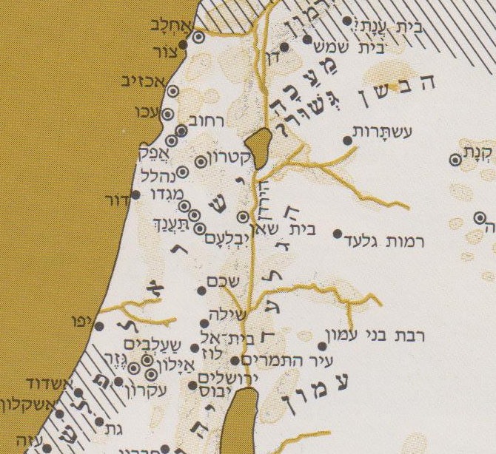
ערים כנעניות היוצרות רצף טריטוריאלי בין הירדן לים

Slide 3
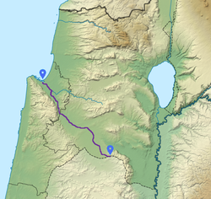
נחל קישון

Slide 4
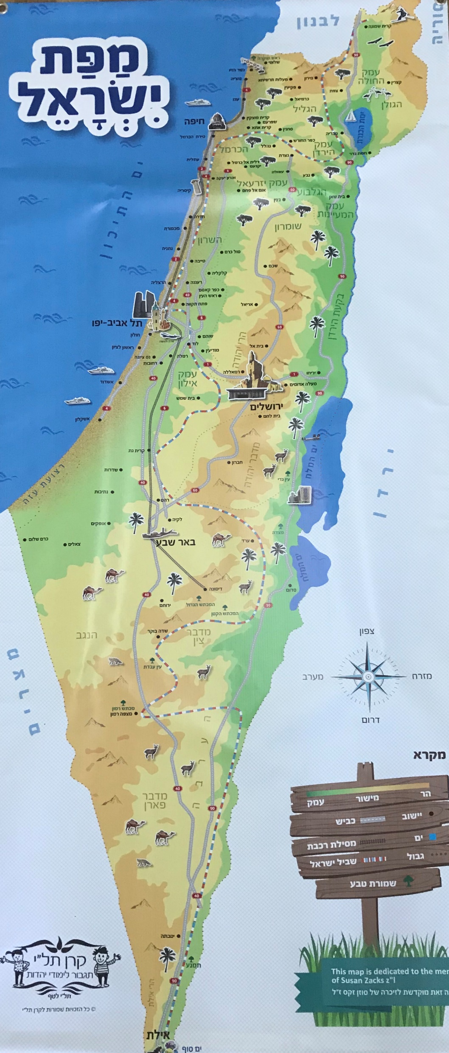
ארם
פלשתים
מואב

Slide 5
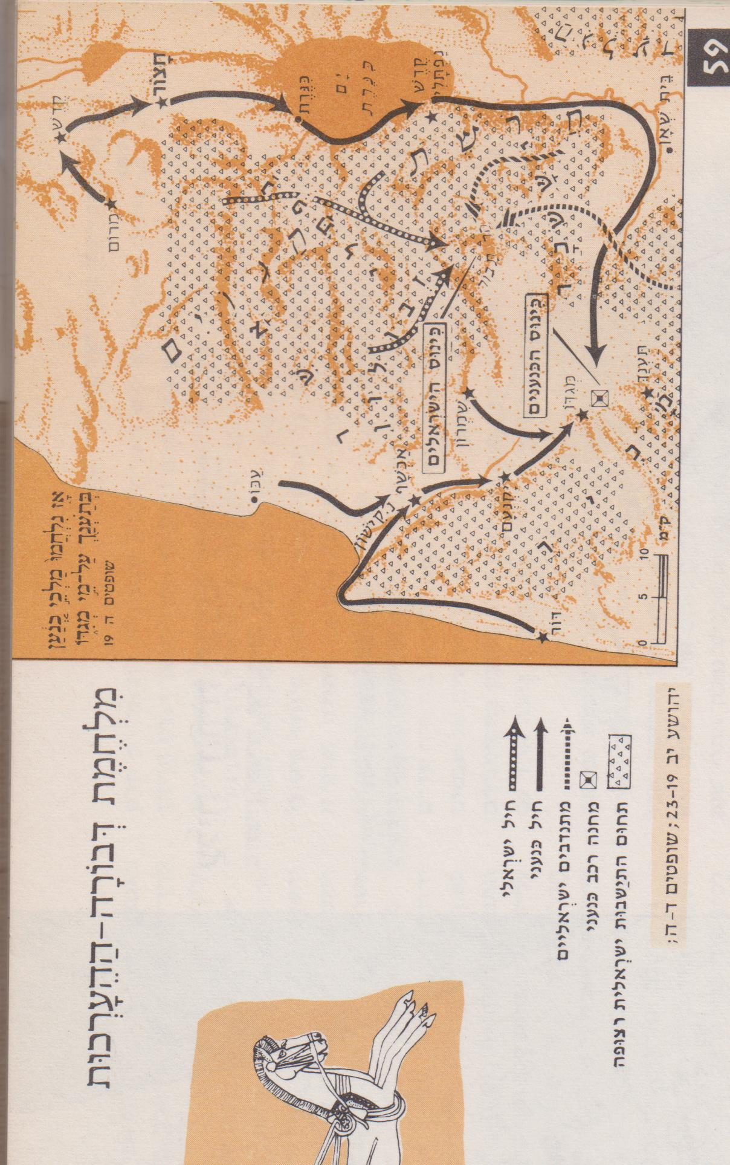
ההערכות למלחמת דבורה וברק

Slide 6
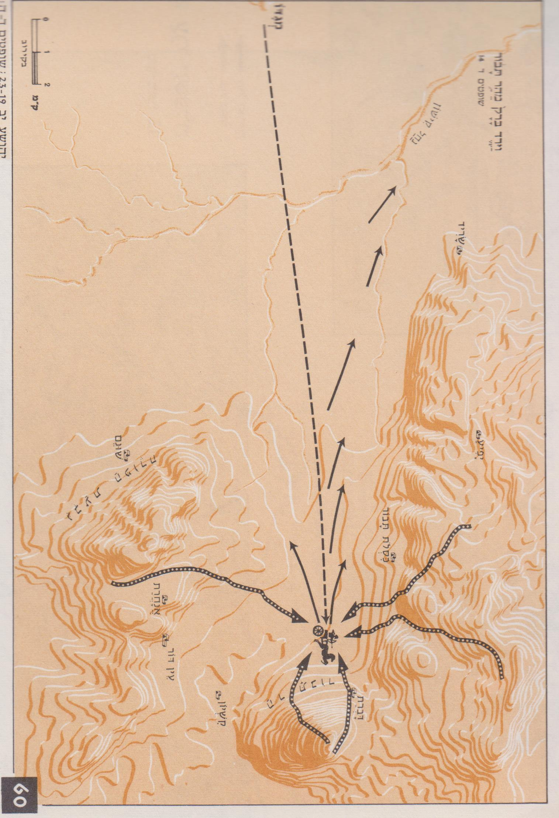
מלחמת דבורה וברק

